Slide 1
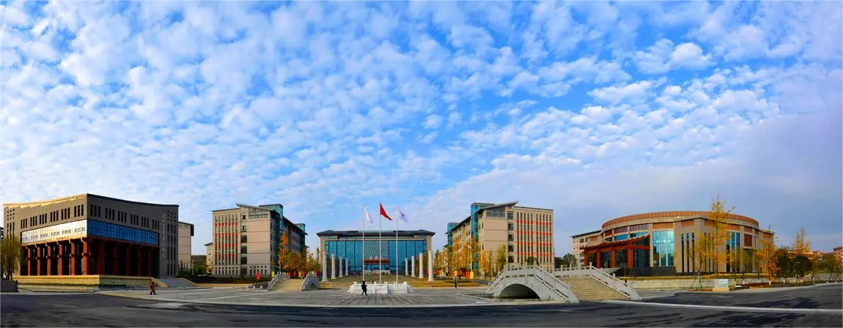
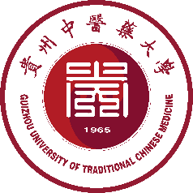
贵州中医药大学
Université de Médecine Chinoise du Guizhou
医养技术结合下的苗药资源开发利用
Développement et utilisation des ressources de médicaments Miao dans le cadre de la combinaison de la technologie de soins médicaux

Slide 2
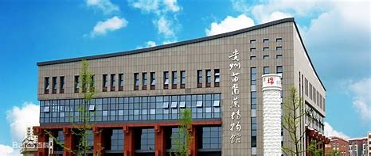
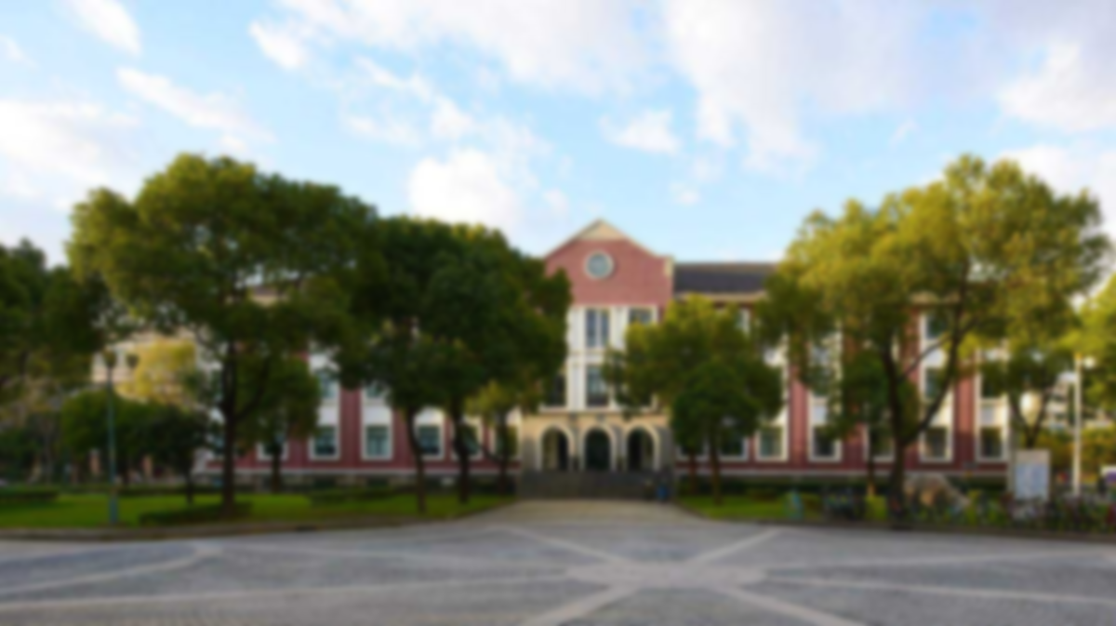

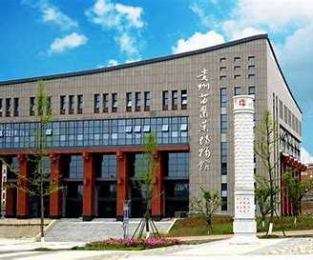
目 录
TABLE DES MATIÈRES
1
苗族介绍
Introduction des Miao
2
苗医理论概述
Généralité de la théorie de la médecine Miao
3
医养技术介绍
Introduction de la technologie de soins médicaux
4
苗药特色
Caractéristiques des médicaments Miao
5
苗药资源的开发利用
Développement et utilisation des ressources de la médecine Miao

Slide 3
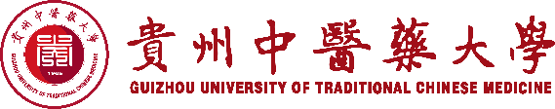
苗族介绍
PREMIÈRE PARTIE
01
Introduction des Miao

Slide 4

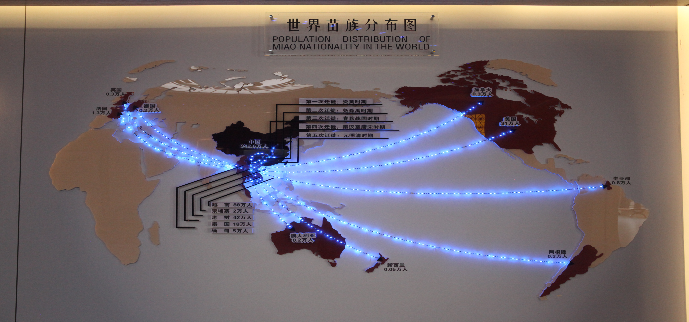
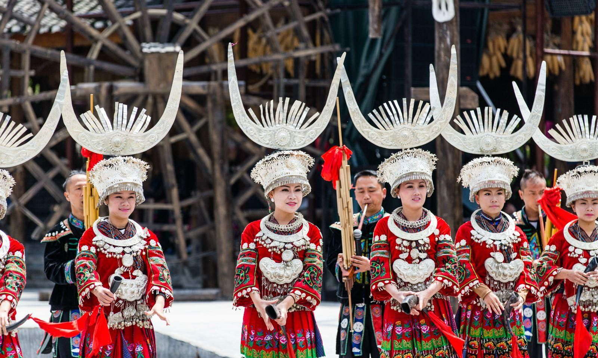
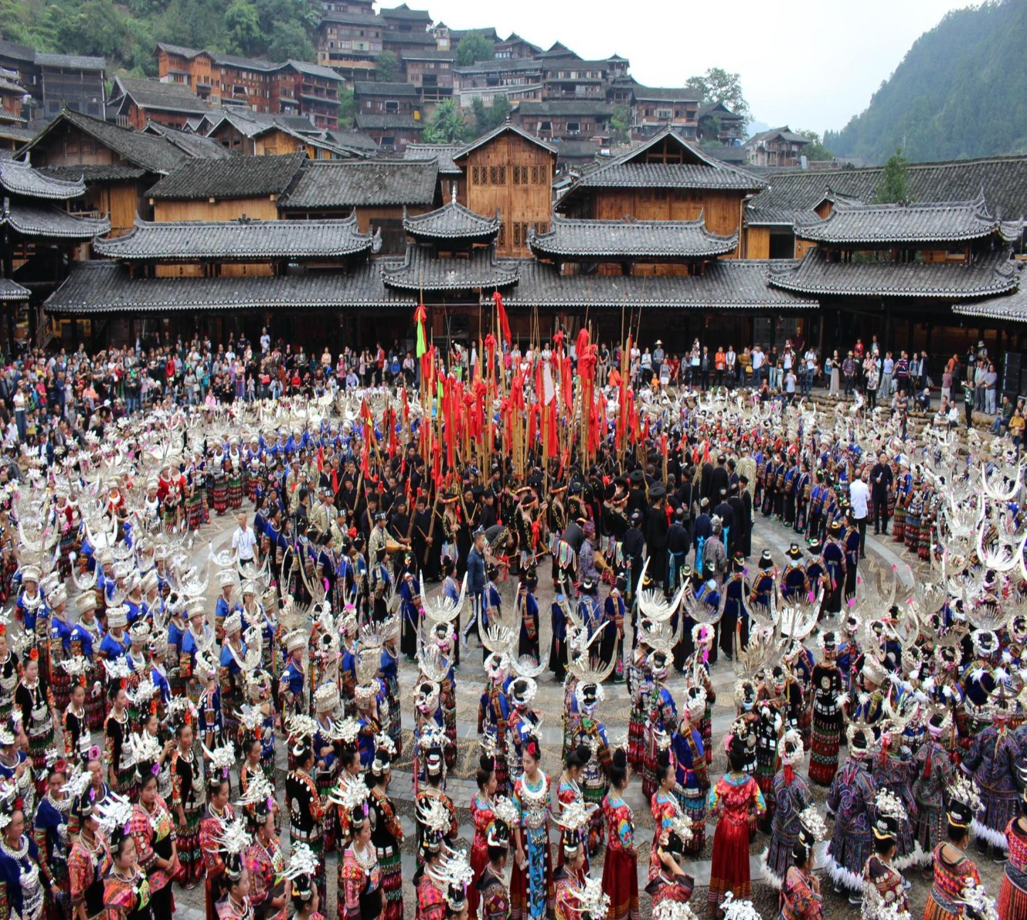
01 | 苗族介绍
Introduction des Miao
苗族是中国历史悠久的古老民族之一,总人口约1400万，主要分布在中国贵州、湖南、云南、四川、广西、湖北、广东、海南、重庆等省区市。世界多个国家有分布。
苗族文化源远流长，其文化特色丰富多彩，反映了苗族人民的生活、情感和创造力。苗族的传统节日丰富多彩，如龙船节、苗年等。

Slide 5
苗医理论概述
DEUXIÈME PARTIE
Généralité de la théorie de la médecine Miao
02

Slide 6
01 | 苗医药的理论基础——两纲、五经
Base théorique de la médecine Miao —— Deux maladies et cinq méridiens
两纲、五经是苗医基础理论核心，在疾病诊断和治疗中，占着非常重要地位。在诊断治疗方面，先辨明疾病是冷病或热病，是五经中何经病症，可为治疗用药提供依据。苗医将所有疾病，分为冷病或热病，简称两纲；冷经、热经、快经、慢经、夜经（半边经），简称五经。
Les deux maladies et les cinq méridiens sont au cœur de la théorie de base de la médecine Miao et jouent un rôle très important dans le diagnostic et le traitement des maladies. Sur le plan du diagnostic et du traitement, le fait d’identifier d’abord qu’il s’agit d’une maladie de froid ou d’une maladie de chaleur et qu’il est une maladie du quel méridien parmi les cinq méridiens pourra fournir un fondement pour le traitement et l’utilisation de médicaments. La médecine Miao classe toutes les maladies en deux catégories : maladie de froid et maladie de chaleur, appelées deux maladies ; Les cinq méridiens comportent le méridien de froid, le méridien de chaleur, le méridien rapide, le méridien lente, le méridien nocturne (méridien de moitié), appelés cinq méridiens.

Slide 7
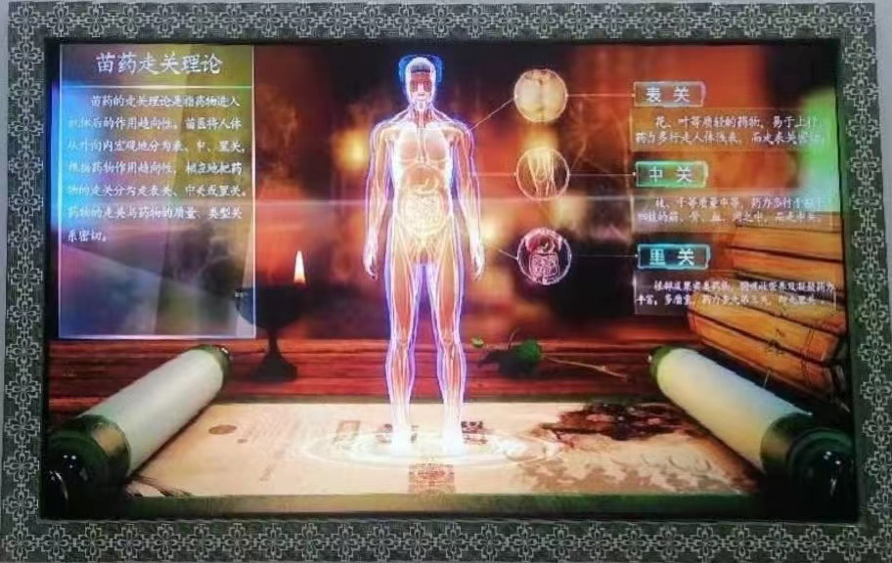
01 | 苗医药的理论基础——走关
Base théorique de la médecine Miao —— Zouguan
走关即指药物对机体层次的渗透力，是药物到达机体后的宏观走向。苗医将人体从外向内宏观地分为表、中、里三关，第一关指人的体表，称表观:第二关指人体躯干中的筋、骨、血、肉，称为中关;第三关指人体内的各个脏器，称为里关。
Zouguan fait référence à la pénétrabilité des médicaments au niveau l’organisme et est la direction macroscopique des médicaments après son atteinte de l’organisme. La médecine Miao divise macroscopiquement l’organisme de l’extérieur à l’intérieur en trois passes : passe superficielle, passe intermédiaire et passe interne. La première passe fait référence à la surface du corps, appelée passe superficielle ; la deuxième passe fait référence aux veines, aux os, au sang et à la chair de l’organisme, appelée passe intermédiaire ; la troisième passe fait référence aux différents organes de l’organisme, appelée passe interne.

Slide 8
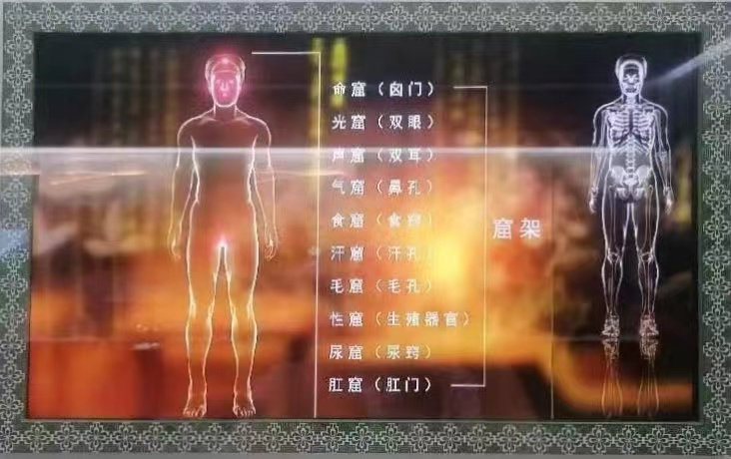
01 | 苗医药的理论基础——入架
Base théorique de la médecine Miao —— Rujia
苗药得入架理论是指药物进入机体后，对组织、器官得选择性作用。它是药物作用的定位、定向概念，表示药物作用部位。苗医在生理上把人划分为九个架组即脑架、身架、窟架、肾架、心架、肺架、肝架、性架和肚架。
La théorie Rujia des médicaments Miao fait référence à l’action sélective des médicaments sur les tissus et les organes après leur entrée dans l’organisme. Il s’agit d’un concept de localisation et d’orientation, indiquant la partie sur laquelle les médicaments agissent. La médecine Miao divise physiologiquement une personne en neuf cadres, soit le cadre de cerveau, le cadre de corps, le cadre de grotte, le cadre de rein, le cadre de cœur, le cadre de poumon, le cadre de foie, le cadre de sexe et le cadre de ventre.

Slide 9
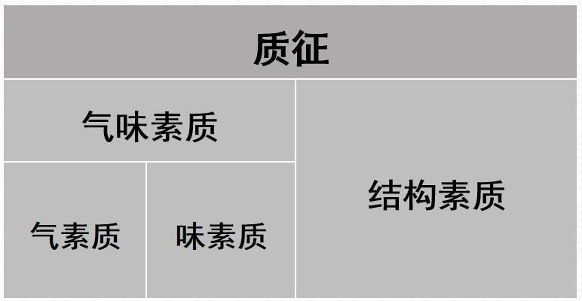
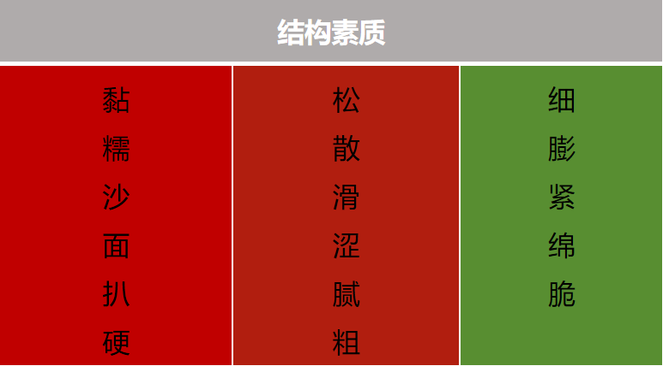
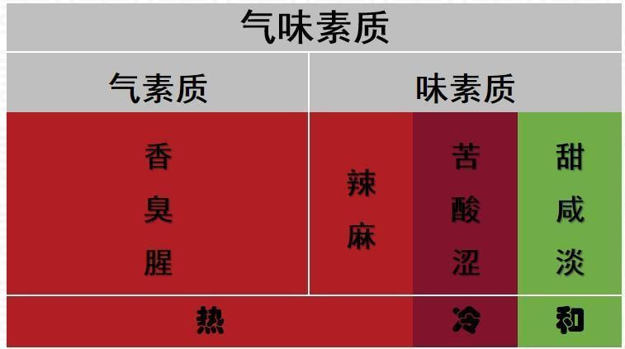
01 | 苗药质征
Caractéristiques de diathèse des médicaments Miao
质征，即药物的素质特征，它包含气味素质11种，结构素质17种。药物的功能进入人体三关九架，从而发挥治病效果。质征是药物功能的标志，是医生用药治病的理论依据之一。
Les caractéristiques de diathèse, soit les caractéristiques qualitatives des médicaments, comportent 11 diathèses d’odeur et 17 diathèses de structure. La fonction des médicaments entre dans les trois passes et les neufs cadres du corps humain, de manière à exerce un effet curatif. Les caractéristiques de diathèse sont les signes de la fonction des médicaments et constituent une des bases théoriques sur lesquelles le médecin s’appuie pour choisir et utiliser les médicaments afin de guérir la maladie.

Slide 10
医养技术介绍
TROISIÈME PARTIE
03
Introduction des technologies des soins médicaux

Slide 11

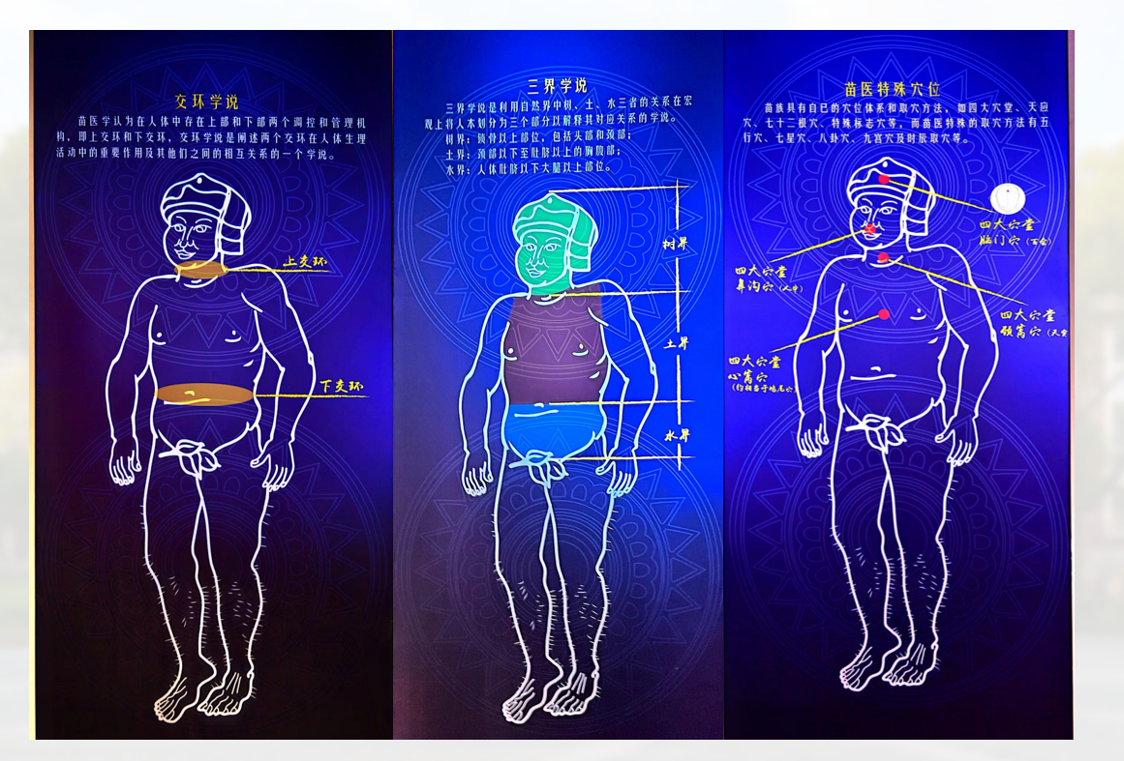
03| 医养技术介绍
Introduction des technologies des soins médicaux
苗族医药在其漫漫的历史长河中逐渐积累和发展，形成了相对丰富和完备的理论体系。“苗医生成学”、“五基成物学说”、“三界学说”、“三肚论”、“九架组学说”、“气、血、水三要素论”、“交环学说”、“四大筋脉学说”、“魂魄学说”、“苗医毒气说”、“毒乱致病论”等基本理论构筑了苗族医学生理病理的理论基础.为养生保健、疾病的预防、诊断、治疗和临床用药提供了理论依据。
En s’accumulant et se développant progressivement au cours de sa longue histoire, la médecine Miao forme un système théorique relativement riche et complet. Les théories de base telles que « la théorie générative de la médecine Miao », « la théorie d’une chose constituée de cinq bases », « la théorie de trois frontières », « la théorie de trois ventres », « la théorie de constitution de neuf cadres », « la théorie de trois éléments : Qi, sang et eau », « la théorie d’anneau croisé », « la théorie de quatre veines », « la théorie de l’âme », « la théorie de gaz toxique de la médecine Miao », et « la théorie de toxique causant des maladies » constituent la base théorique de la physiologie médicale et de la pathologie de la médecine Miao et fournissent un fondement théorique pour la préservation de la santé ainsi que la prévention, le diagnostic, le traitement et l’utilisation de médicaments des maladies.

Slide 12

03| 医养技术介绍--医疗技术操作规范
Introduction des technologies des soins médicaux—Spécifications de pratique de la technologie médicale
苗药水煮罐技术操作规范（T/CMAM I8-2023）
Spécifications de pratique de la technologie de cuisson de pot à l’eau de la médecine Miao (T/CMAM I8-2023)
苗医玉杵点穴技术操作规范（T/CMAM I9-2023）
Spécifications de pratique de la technologie de dim mak avec un pilon en jade de la médecine Miao (T/CMAM I9-2023)
苗药外敷技术操作规范（T/CMAM I10-2023 ）
Spécifications de pratique de la technologie d’application externe de la médecine Miao (T/CMAM I10-2023)
苗医敷脐技术操作规范（T/CMAM I11-2023 ）
Spécifications de pratique de la technologie d’application sur le nombril de la médecine Miao (T/CMAM I11-2023)
苗医熥药技术操作规范（T/CMAM I12-2023 ）
Spécifications de pratique de la technologie de réchauffage des médicaments à la vapeur de la médecine Miao
(T/CMAM I12-2023)
苗医刮治技术操作规范（T/CMAM I13-2023 ）
Spécifications de pratique de grattage de la médecine Miao (T/CMAM I13-2023)
苗医弩药针技术操作规范（T/CMAM I14-2023 ）
Spécifications de pratique de la technologie d’application de poison sur l’aiguille de la médecine Miao (T/CMAM I14-2023)
贵州中医药大学苗医药标准研究中心在省级医保目录中原有的22个苗医医技中制修订了七个医疗技术操作规范，并由中国民族医药学会作为团体标准颁布。
Le Centre de Recherche sur les normes de la médecine Miao de l’Université de Médecine Chinoise du Guizhou a révisé sept spécifications de pratique des technologies médicales parmi les 22 technologies de la médecine Miao existantes figurant sur le catalogue provincial des médicaments couverts par l’assurance maladie, qui ont été publiées en tant que normes collectives par l’Association Médicale des Minorités de Chine.

Slide 13
03| 医养技术介绍--养生保健技术操作规范
Introduction des technologies de soins médicaux –Spécifications de pratique de la technologie de préservation de la santé
苗族刮筋养生保健技术（T/CMAM I1-2020）
Technologie de préservation de la santé par grattage des Miao (T/CMAM I1-2020)
苗族牛角按摩养生保健技术（T/CMAM I2-2020）
Technologie de préservation de la santé par massage à la corne de bœuf des Miao ( T/CMAM I2-2020)
苗族抹搽养生保健技术（T/CMAM I3-2020）
Technologie de préservation de la santé par enduisage des Miaos (T/CMAM I3-2020)
苗族掐脊捏筋养生保健技术（T/CMAM I4-2020）
Technologie de préservation de la santé par pincement de dos et veine des Miao (T/CMAM I4-2020)
苗族揪痧养生保健技术（T/CMAM I5-2020）
Technologie de préservation de santé par pincement de la peau des Miao (T/CMAM I5-2020)
苗族滚（履）蛋养生保健技术（T/CMAM I6-2020）
Technologie de préservation de santé par roulage d’œuf des Miao (T/CMAM I6-2020)
苗族牛角罐养生保健技术（T/CMAM I7-2020）
Technologie de préservation de santé par venteuse en corne de bœuf (T/CMAM I7-2020)
贵州中医药大学苗医药标准研究中心制修订苗医养生保健技术操作规范，并由中国民族医药学会作为团体标准颁布。Le Centre de Recherche sur les normes de la médecine Miao de l’Université de Médecine Chinoise du Guizhou a établi et révisé les spécifications de pratique des technologies de préservation de la santé de la médecine Miao qui ont été publiées en tant que normes collectives par l’Association Médicale des Minorités de Chine.

Slide 14
03| 苗医弩药针技术操作规范
Spécifications de pratique de la technologie d’application de poison sur l’aiguille de la médecine Miao
弩药针法是苗医针类疗法中使用极广的一种治疗方法。本法源于古代苗族先民猎杀大型野兽时，在弓弩上蘸取适量特殊配制的剧毒药物以起到见血封喉快速猎杀效果。La méthode de traitement par application de poison sur l’aguille est une méthode de traitement largement utilisée parmi les méthodes de traitement à l’aiguille de la médecine Miao. Cette méthode remonte à l’antiquité où les ancêtres des Miao, pour chasser les grands animaux, font tremper les arbalètes dans une quantité appropriée de poison spécialement préparé pour chasser et tuer les animaux rapidement.
定义
Définition
适用于各种传统的风类疾病，如半边风、顺筋风、冷肉风、湿热风、麻木风等，及多种慢性顽固性疾病，如风湿性关节炎、类风湿性关节炎、骨质增生、腰椎病、颈椎病、肩周炎等。Cette méthode peut être utilisée pour le traitement de différentes maladies traditionnelles de rhumatisme telles que l’hémiplégie, la douleur de veines, la douleur et le froid des muscules locales, la goutte, l’engourdissement etc. ainsi que plusieurs maladies chroniques intraitables telles que l’arthrite rhumatique, la polyarthrite rhumatoïde, l’hyperplasie osseuse, la spondylose lombaire, la spondylose cervicale, l’épaule gelée, etc.
适应证Indications
弩药针（电动微针）、一次性弩药针针头、弩药液、竹罐、 95%酒精火把、消毒用品。
Aiguille trempée de poison (micro-aiguille électrique, canule jetable de l’aguille trempée de poison, liquide de poison, pot en bambou, torche à 95% d’alcool, produits de désinfection.
常用器具
Outils couramment utilisés

Slide 15
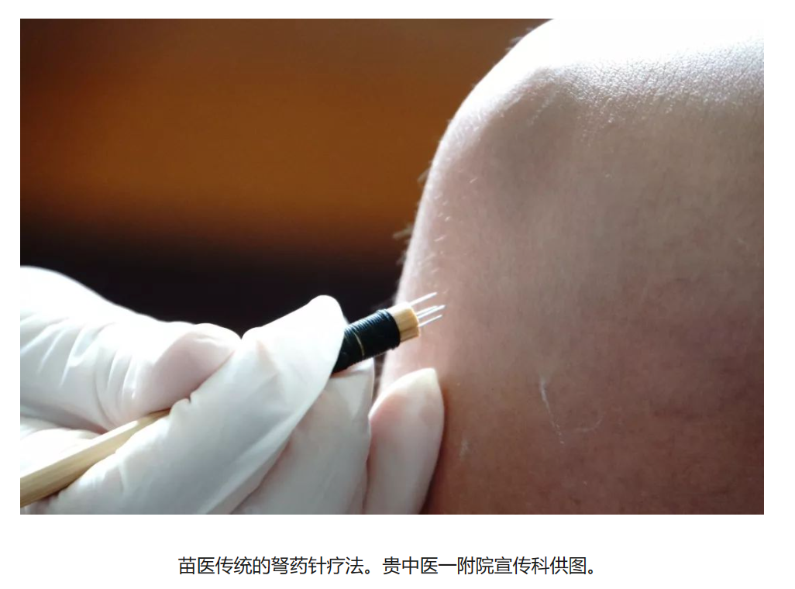
03| 苗医弩药针技术操作规范
Spécifications de pratique de la technologie d’application de poison sur l’aiguille de la médecine Miao
蛙莽塞（黑骨藤） 50g、那嘎青（大血藤） 50g、透骨香 50g、乌头 50g、白龙须50g。
Hvofa mongb dleib (periploca forrestii schltr) 50g, Nagaqing (sargentg loryvine stem) 50g, Herba seu Radix Gaultheriae Yunnanensis 50g, aconit 50g, Ajuga forrestii Diels 50g.
方药组成Composition de l’ordonnance
先将所治疗的部位涂上适量的弩药液，给予推拿按摩，至皮肤红晕为宜。
D’abord appliquer une quantité appropriée de liquide de poison sur la partie à traiter et effectuer un massage jusqu’à ce que la peau devienne rouge.
再进行弩药针针刺治疗，针刺时，视患部范围大小而定，适当点刺一针至数针不等。
Ensuite, effectuer l’acupuncture avec des aiguilles trempées de liquide de poison. Introduire une ou plusieurs aiguilles en fonction de la dimension de la partie affectée.
以病人耐受为度，至少量出血后停止针刺，用竹罐拔于所刺部位上， 10～ 15min 后去罐。
Selon la capacité de tolérance du patient, effectuer l’acupuncture au moins jusqu’à la présence de sang, arrêter l’acupuncture, poser une ventouse en bambou sur la partie piquée et enlever la ventouse 10 à 15 min après.
基本操作
Pratiques de base
常见疾病
Maladies courantes
蒙丢蒙己（腰腿痛）、稿痂冲（风湿性关节炎）、蒙冲静（类风湿）等。
Mengdiumengji (douleur lombaire et aux jambes), Gaojiachong (arthrite rhumatique), Mengchongjing (polyarthrite rhumatoïde) etc.

Slide 16
苗药特色
QUATRIÈME PARTIE
04
Caractéristiques des médicaments Miao

Slide 17
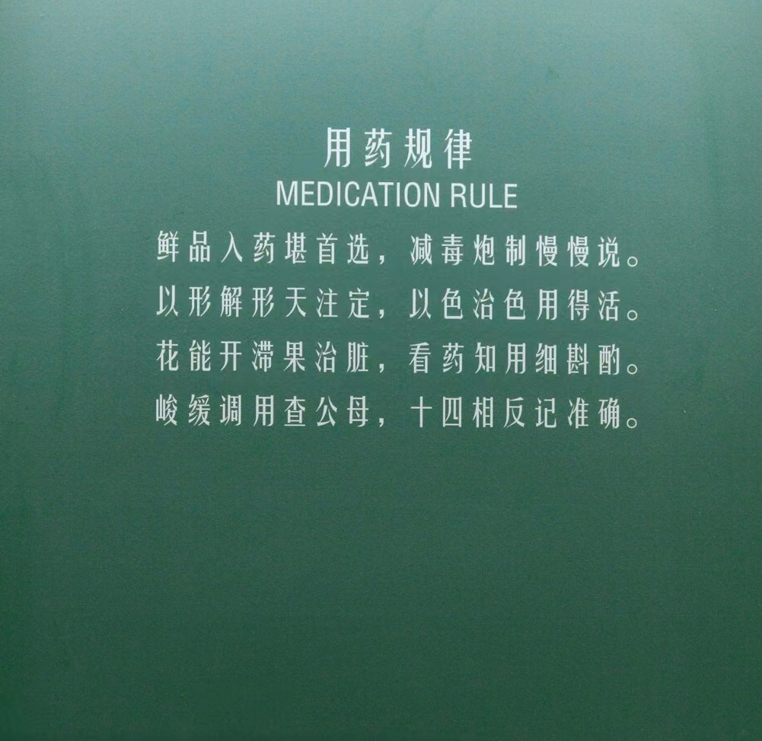
04 | 独具特色的苗药——用药特点
Médicaments Miao spéciaux —— Caractéristiques dans l’utilisation de médicaments
苗医治病常用鲜药，这种用药特色及对治疗速效的追求，是对自然生态与社会生态适应的结果。
Les médecins des Miao utilisent souvent des médicaments frais pour le traitement des maladies, cette caractéristique dans l’utilisation des médicaments et la recherche d’un effet rapide de traitement sont les résultats de l’adaptation à l’écologie naturelle et à l’écologie sociale.

Slide 18
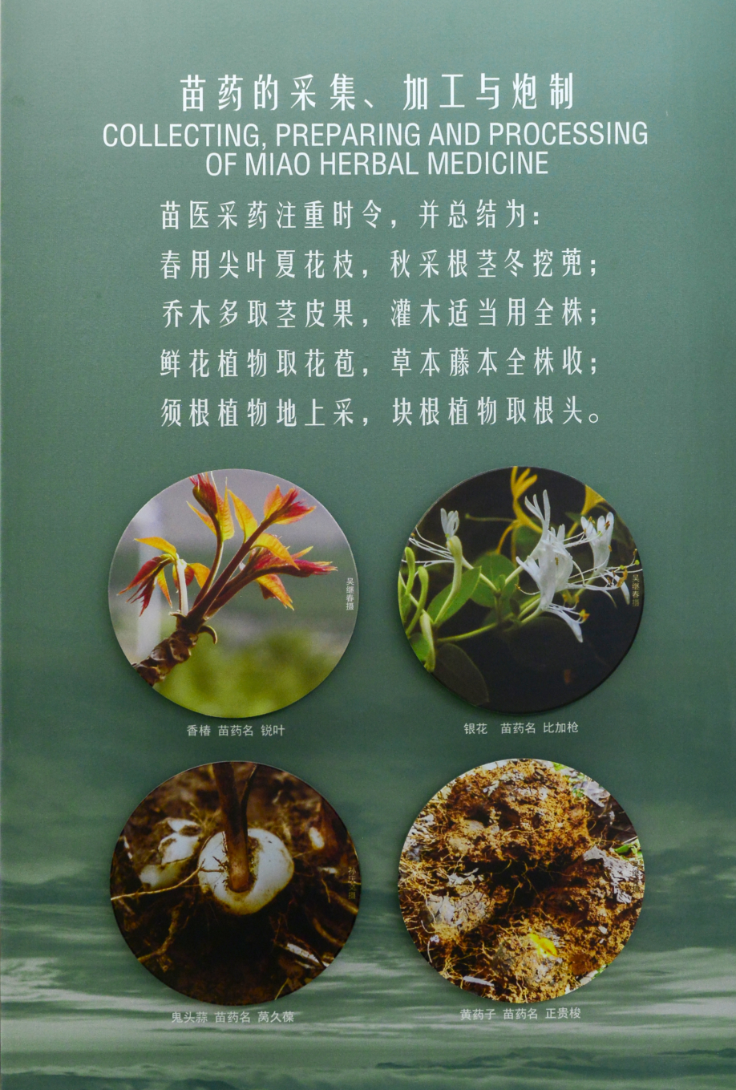
04 | 独具特色的苗药——苗药的采集、加工与炮制
Médicaments Miao spéciaux —— Herborisation, traitement et préparation des médicaments Miao
苗医用药有春夏秋冬四季之分，一些苗族地区苗医还很注重用药的时辰，注重用药季节性，所以苗医采药有春、夏、秋、冬四季的不同。一般于春夏采花叶，秋冬采茎根。其目的是根据季节的不同和病症的需要，取其药物的最佳有效部位入药。
Les médecins des Miao choisissent et utilisent les médicaments en fonction de quatre saisons : printemps, été, automne et hiver. Dans certaines régions des Miao, les médecins des Mao tiennent compte également aux blanches terrestres et à la saisonnalité dans l’utilisation des médicaments, pour cela, les médicaments cueillis par les médecins Miao sont différents en fonction de la saison. Généralement, ils cueillent les fleurs et les feuilles au printemps et en été tandis que les tiges et les racines en automne et en hiver. L’objectif est de prendre les parties les plus efficaces des plantes pour préparer les médicaments en fonction de la saison et des besoins différents.

Slide 19
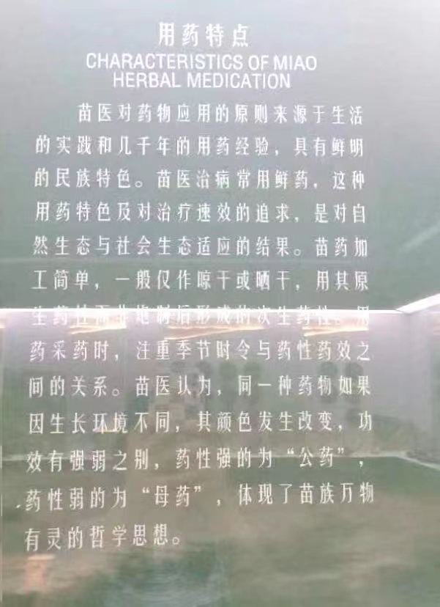
04 | 独具特色的苗药——公药和母药
Médicaments Miao spéciaux ---Médicaments mâles et femelles
公药和母药:一般来说,药物生长在向阳面的、叶尖尖锐的、植株小样的、颜色偏深或色红色紫的、叶片呈单数的、入血分的、药性温热的为公药。反之,药物生长在背阳面的、叶尖圆钝的、植株大样的、颜色偏浅或色绿色白的、叶片呈双数的、入气分的、药性寒凉的为母药.公药药性明显强于母药。
Médicaments mâles et femelles : généralement, les médicaments mâles désignent les plantes qui poussent en donnant sur le soleil, avec des feuilles pointues, petites, de couleur foncé ou rouge-violette, entrant dans le sang et dont le nombre de feuilles est un nombre impair et la propriété est chaude. Au contraire, les médicaments femelles désignent les plantes qui poussent contre le soleil, avec des feuilles rondes, grandes, de couleur claire ou verte-blanche, entrant dans le Qi, dont le nombre de feuilles est un nombre pair et la propriété est froide. Les propriétés médicamenteuses des médicaments mâles sont significativement plus fortes que celles des médicaments femelles.

Slide 20
苗药资源
CINQUIÈME PARTIE
05
Ressources des médicaments Miao

Slide 21
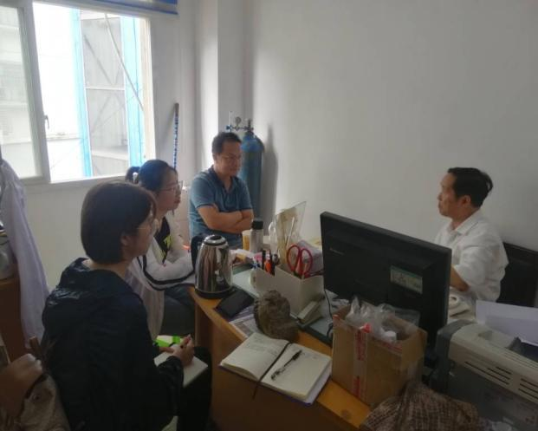
05 | 乌头（bod jab nangl hlieb 包家利幼）
Aconit (bod jab nangl hlieb)
在贵州省黔东南州调研过程中，发现苗医长期使用乌头（Aconitum carmichaelii Debx.）治疗风湿病、跌打损伤疼痛等疾病。苗族民间多以药酒方式来预防治疗骨关节疼痛，川乌在民间的使用方法有水煎和泡酒两种方式，并且在以生川乌入药时，常配伍地榆入药方合并使用，具有减毒作用。
Au cours de l’exploration menée dans la préfecture autonome Miao et Dong de Qiandongnan, on a constaté que les médecins des Miao utilisaient depuis longtemps l’aconit (Aconitum carmichaelii Debx) pour traiter les rhumatismes, les blessures traumatisées et d’autres maladies. Parmi le peuple, les Miao utilisent principalement le vin médicinal pour prévenir et traiter les douleurs osseuses et articulaires . Parmi le peuple, l’aconit est utilisé de deux manières : décoction à l’eau et macération dans le vin. Lors d’utiliser l’aconit frais comme médicament, ils ajoutent également le sanguisorba officinalis qui a pour effet de réduire la toxicité.

Slide 22
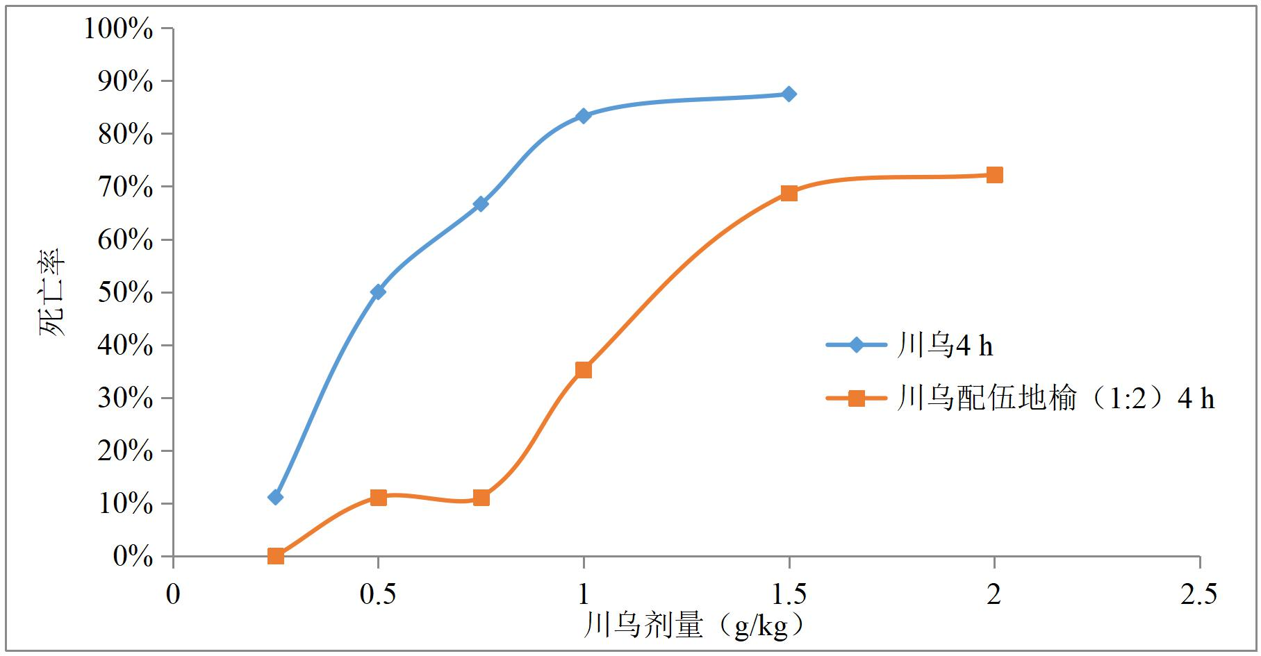
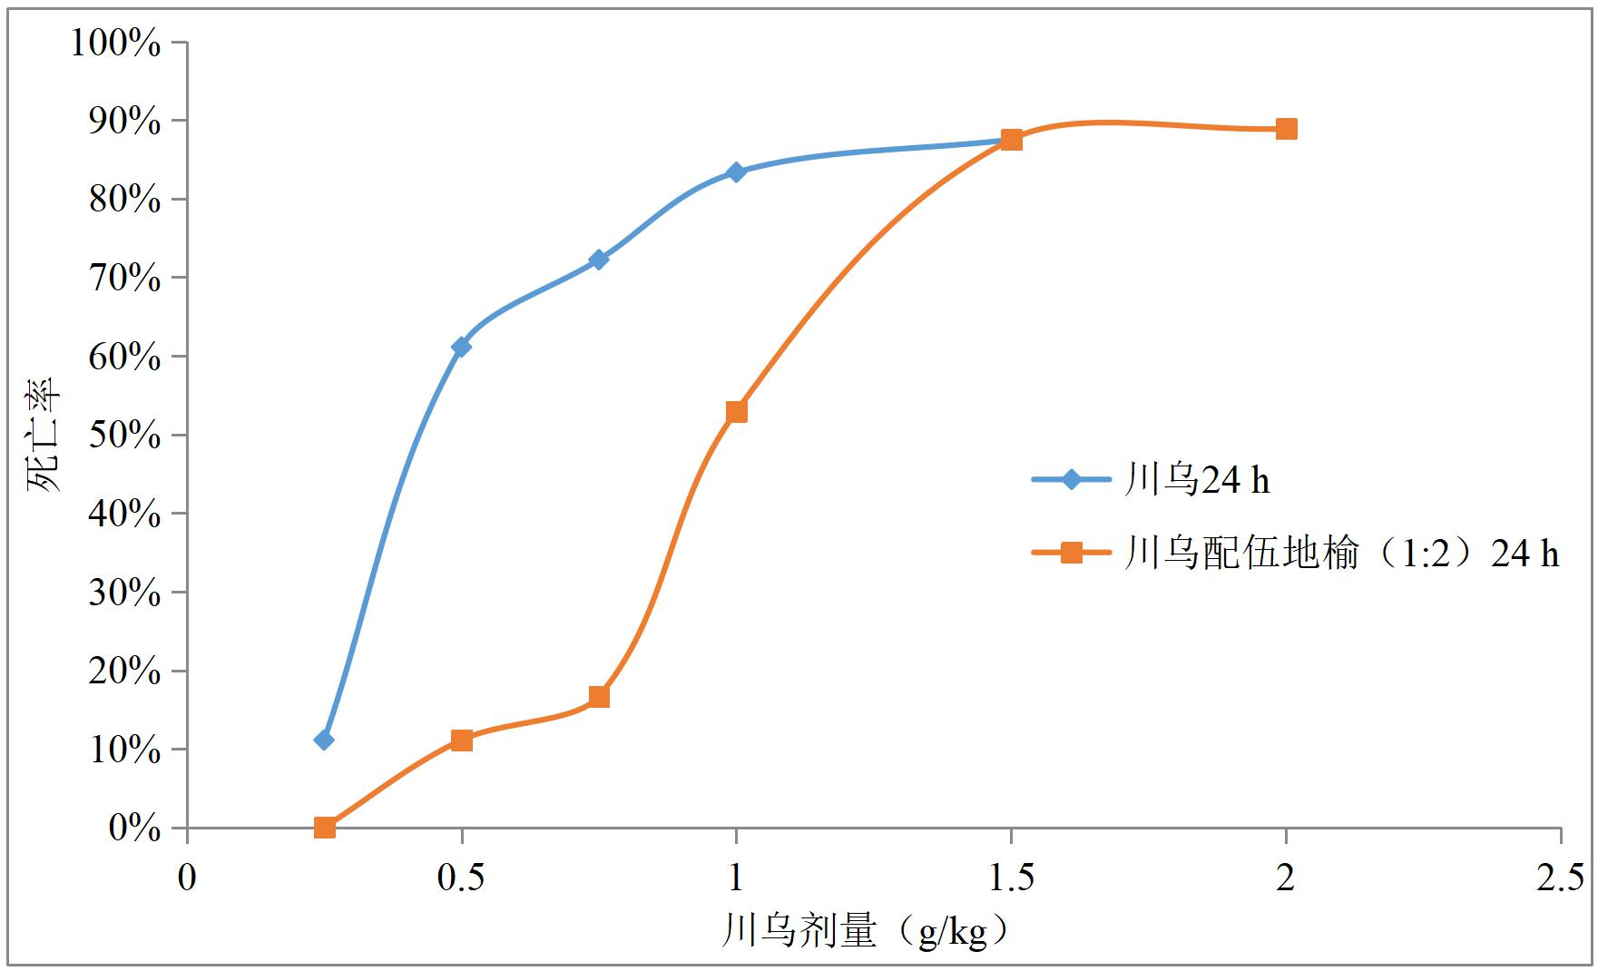
05 | 乌头（bod jab nangl hlieb 包家利幼）
Aconit (bod jab nangl hlieb)
在前期研究工作中，根据民间用法，分别以川乌及其与地榆配伍酒泡、水煎两种方式来进行减毒预实验的筛选，以小鼠死亡率为指标，发现川乌及其与地榆配伍水煎液组的小鼠死亡率比川乌及其与地榆配伍酒泡液组的小鼠死亡率低。

Slide 23
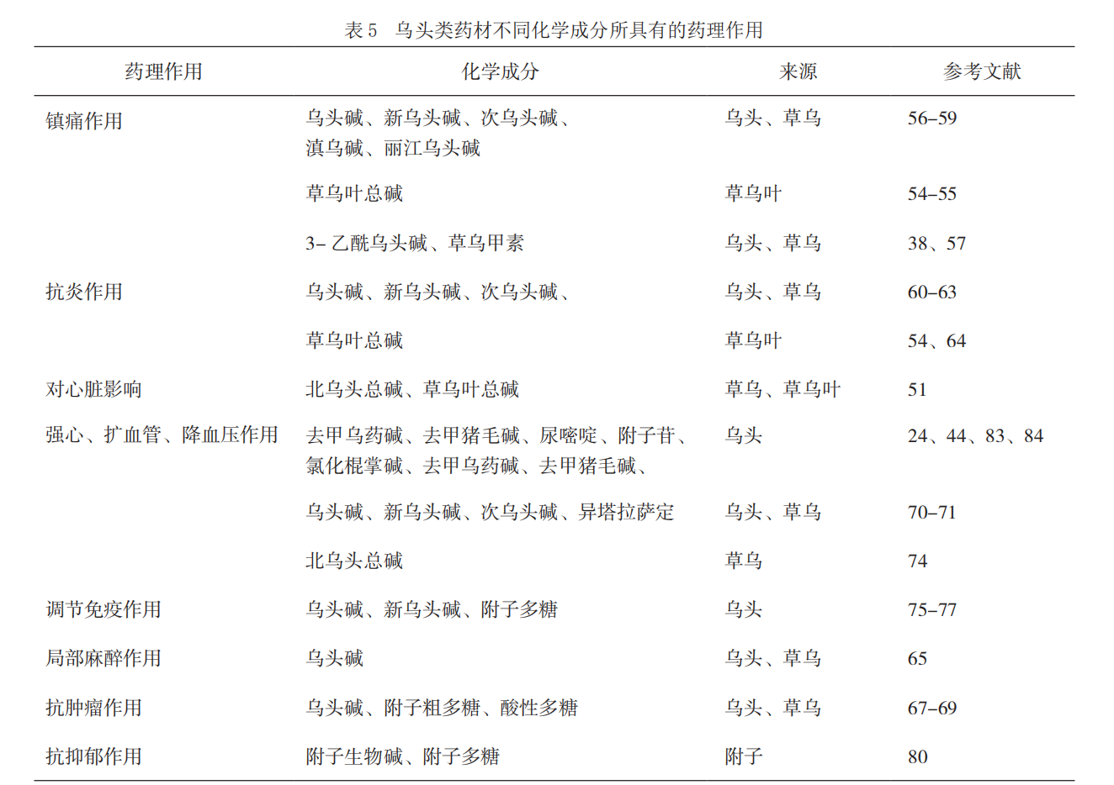
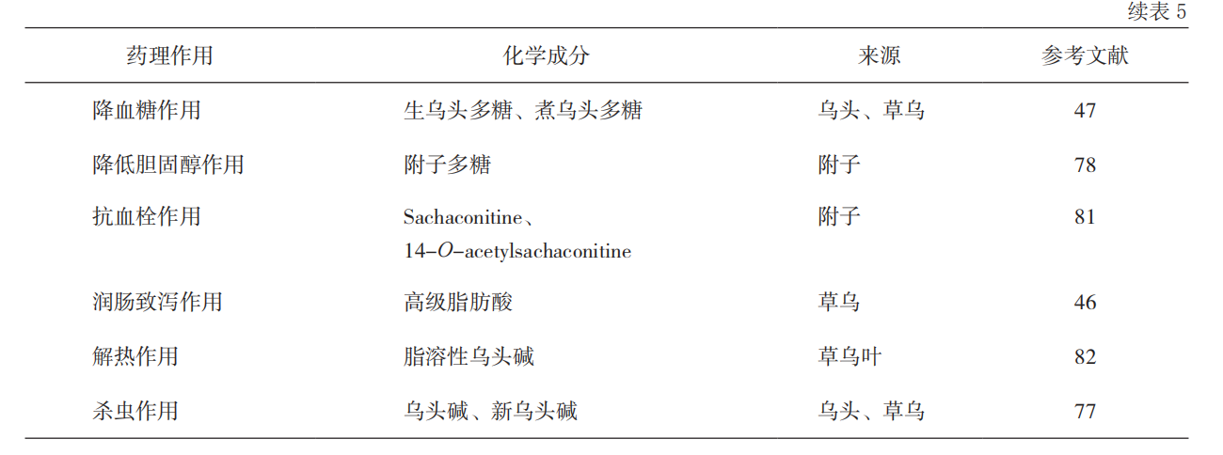
05 | 乌头（bod jab nangl hlieb 包家利幼）
Aconit (bod jab nangl hlieb)
乌头类药材的化学成分有生物碱、多糖、黄酮等。现代研究显示，生物碱是乌头类药材的主要成分，具备镇痛、抗炎、局麻、抗肿瘤等药理活性。

Slide 24
05 | 乌头（bod jab nangl hlieb 包家利幼）
Aconit (bod jab nangl hlieb)
弩药针疗法作为乌头的代表方，本团队前期做了大量有关弩药方的民间调查及一系列实验研究，包括网络药理学、代谢组学及生化实验等，其结果表明该方在治疗癌症疼痛上具有较好的镇痛效果。
L’acupuncture à l’aiguille trempée de poison est le représentant de l’aconit. Notre équipe a effectué, au premier stade, beaucoup d’enquêtes auprès du peuple et une série d’essais sur l’acupuncture à l’aiguille trempée de poison, y compris l’essai pharmacologique, l’essai de métabolomique, les essais biologiques et chimiques etc., leurs résultats montrent que cette méthode apporte un bon effet analgésique dans le traitement de la douleur cancéreuse.

Slide 25
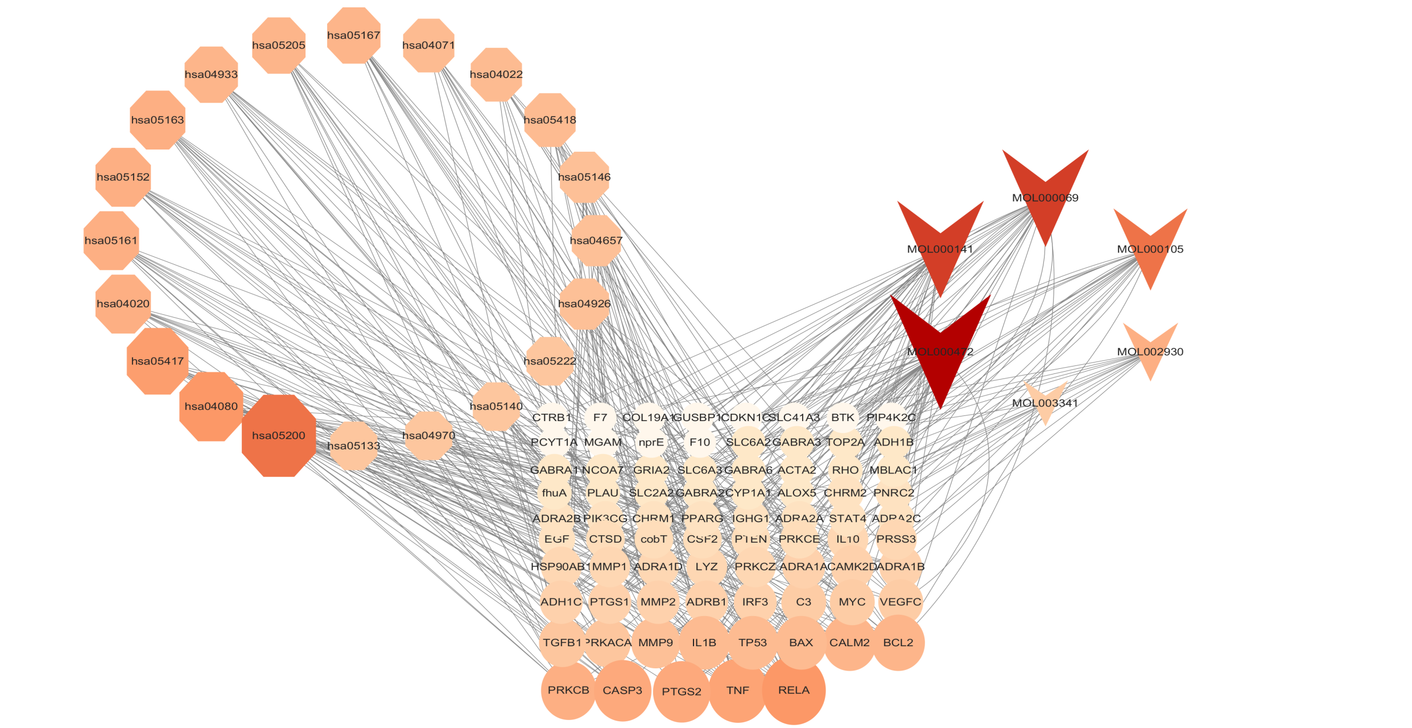
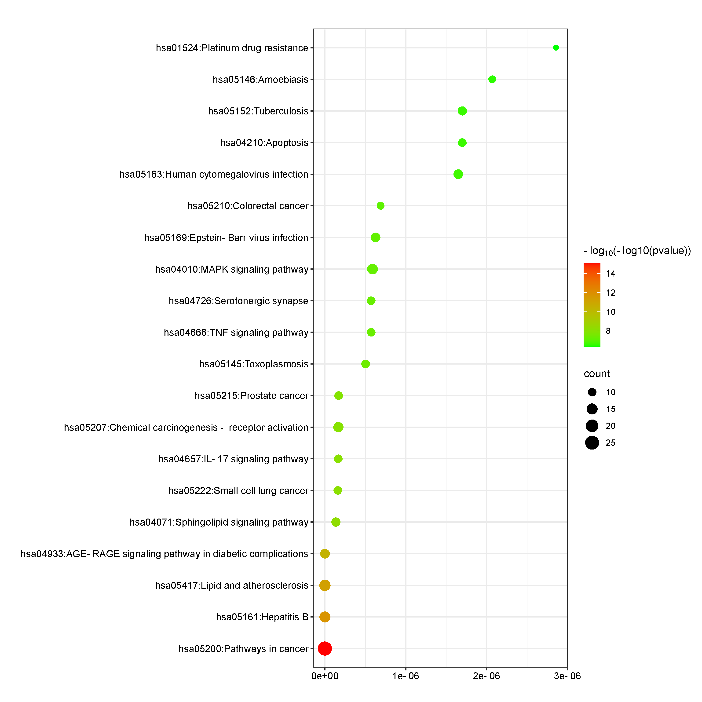
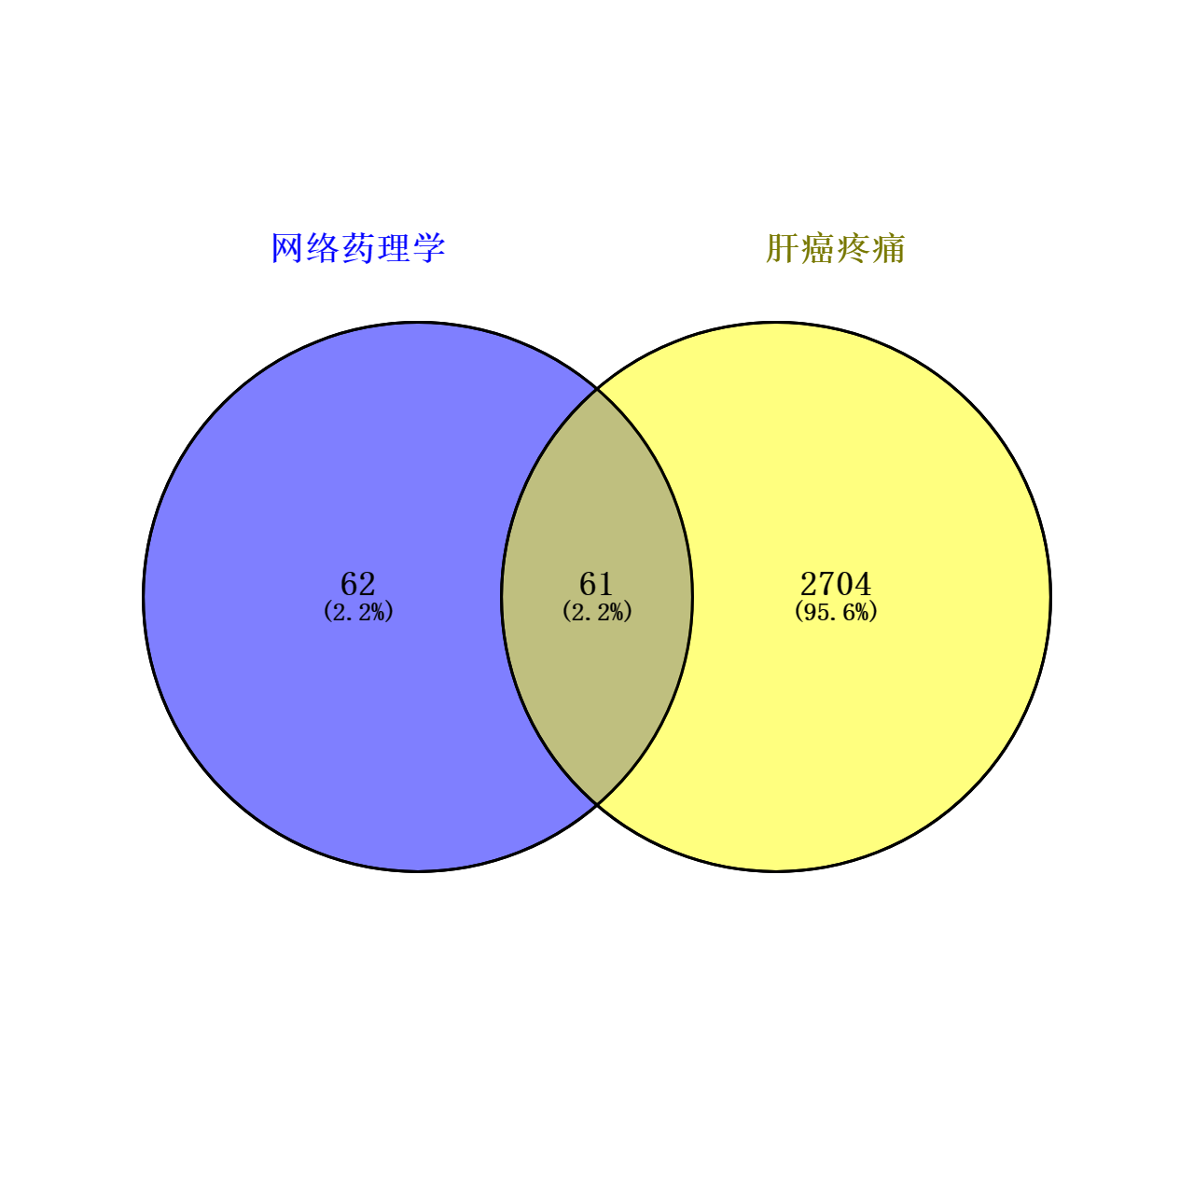
05 | 乌头（bod jab nangl hlieb 包家利幼）
Aconit (bod jab nangl hlieb)
通过网络药理学中共获得 61个共有靶点，涉及20 种化学成分，再通过拓扑分析，筛选出前五为核心靶点进行后续分析，分别为AKT1、TNF、TP53、IL1B及JUN。且通过KEGG富集分析可知，弩药方治疗肝癌疼痛主要涉及癌症的通路（Pathways in cancer）、PI3K-Akt信号通路（PI3K-Akt signaling pathway）、脂质和动脉粥样硬化（Lipid and atherosclerosis）、乙型肝炎（Hepatitis B）等通路。

Slide 26
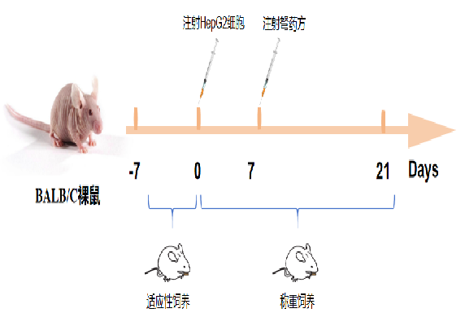
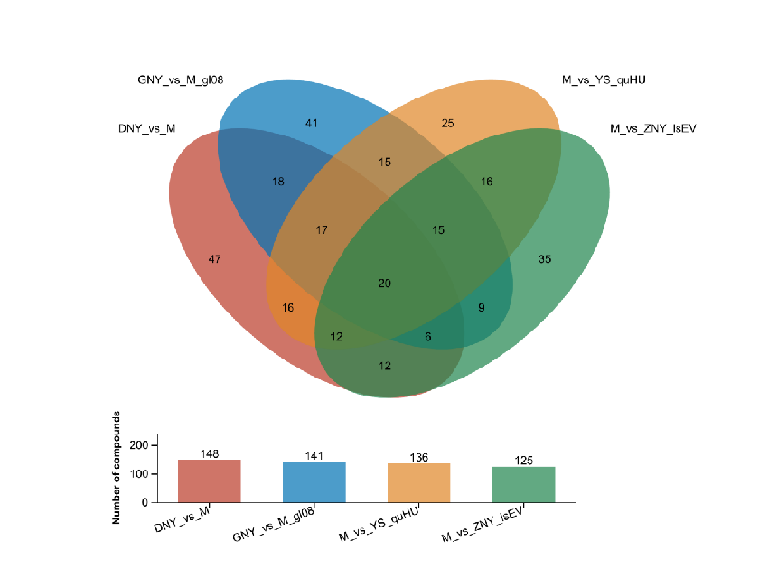
05 | 乌头（bod jab nangl hlieb 包家利幼）
Aconit (bod jab nangl hlieb )
在代谢组学中，通过建立裸鼠成瘤技术构建肝癌模型，在规定条件及时间处理给药14天，结束后取样，LC-MS 非靶向血清代谢组学检测，分析计算。研究表明，基于 OPLS-DA 模型 P＜0.05 及 VIP＞1 的筛选条件，然后在 QI 中以FC＞1.2 或 FC＜0.8 进行再次筛选，得到各组间差异化合物。弩药方组高、中、低剂量组与模型组之间共推断性鉴定出化合物分别为 141、125、148 个。经筛选，弩药方组中相较模型组出现回调趋势的代谢物共 25 个化合物，被认作弩药方治疗肝癌疼痛的差异代谢物。
Pour la métabolomique, on établit la technologie de formation de tumeurs chez les souris nus pour construire un modèle de cancer du foie, les fait prendre médicaments pendant 14 jours dans les conditions et à l’heure spécifiées, au bout de cette période, prend des échantillons, effectue l’essai de métabolomique pour le sérum non ciblé LC-MS, l’analyse et le calcule. Les recherches montrent que sur la base des conditions de criblage P＜0,05 et VIP＞1 du modèle OPLS-DA, le fait d’effectuer à nouveau le criblage avec FC＞1,2 ou FC＜0,8 dans le QI permet d’obtenir les composants différentiels entre les groupes. 141, 125 et 148 composés chimiques sont respectivement identifié entre les groupes à dose élevée, moyenne et faible de l’acupuncture à l’aiguille trempée de poison et le groupe de modèle. Suite à un criblage, il y a au total 25 composés chimiques ayant la tendance de retour dans l’ acupuncture à l’aiguille trempée de poison par rapport au groupe de modèle qui sont considérés comme produits métaboliques du traitement de la douleur du cancer du foie avec l’acupuncture à l’aiguille trempée de poison.

Slide 27
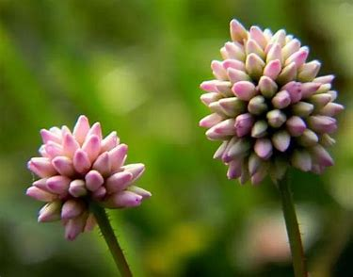
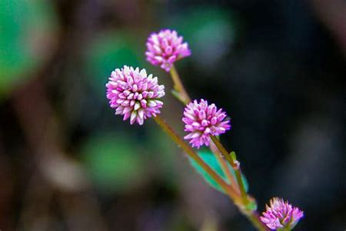
05 | 头花蓼（Dlob dongd xok 搜铛锁）
药材背景
Contexte de matières médicales
贵州特色苗药头花蓼Polygonum capitatum Buch.-Ham.ex D.Don为蓼科蓼属植物，以干燥全草或地上部分入药，是我国民间常用草药。头花蓼在我国广泛分布，尤其在贵州，该药材资源丰富，是贵州重点发展的“六大苗药”及“七大中药产业链”之一。
Le Polygonum capitatum Buch.-Ham.ex D.Don, herbe médicale spéciale du Guizhou, est une plante de la famille des Polygonacées, utilisé comme médicament en toute avec des herbes entières sèches ou les parties sur le sol. Il est un herbe médicale couramment utilisé parmi le peuple de notre pays. Le Polygonum capitatum est largement réparti dans en Chine notamment dans la province du Guizhou, avec des ressources riches, il constitue un des « Six médicaments Miao et des « Sept grandes chaînes industrielles de médicaments chinoise » développés dans la province du Guizhou.
研究成果
Résultats des recherches
贵州中医药大学研究团队在贵州各地推广种植头花蓼近4万亩，药材销售收入约1.4亿元，解决了5000余户农民就业问题，带动了4万余人脱贫致富。
L’équipe de recherche de l’Université de Médecine Chinoise du Guizhou a encouragé la plantation de Polygonum capitatum sur environ 40000 mus dans toute la province du Guizhou, ce qui apporte un revenu de vente des herbes médicales d’environ 140 millions de yuans, de résoudre le problème d’emploi de plus de 5000 agriculteurs et permet à plus de 40000 personnes de sortir de la pauvreté.

Slide 28
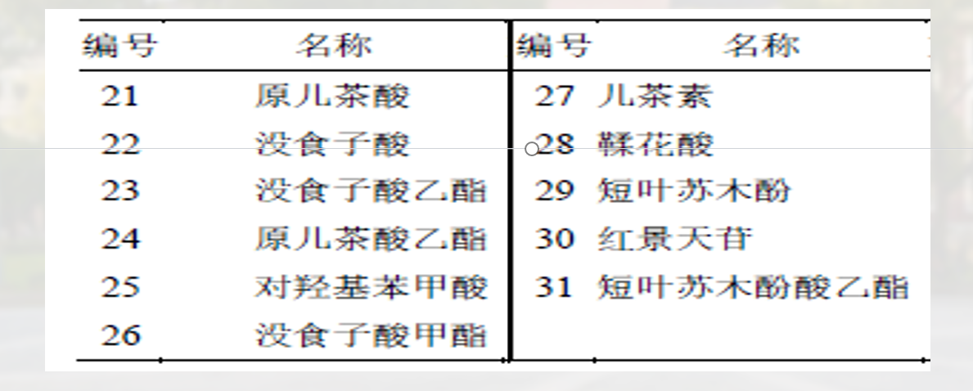
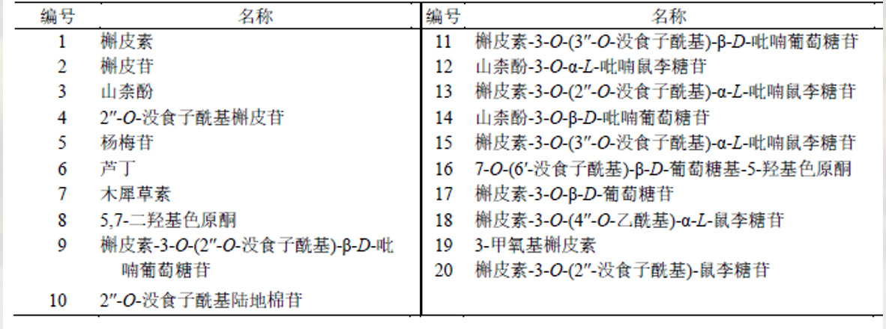
05 | 头花蓼（Dlob dongd xok 搜铛锁）
Polygonum capitatum (Dlob dongd xok)
头花蓼中化学成分多样，目前研究已从头花蓼中分离得到的化合物主要包括黄酮、酚酸、木脂素、烷基糖苷、挥发性成分、有机酸、醇、酯、三萜等类化学成分，其中黄酮类和酚酸类为其主要成分。
Les composants chimiques du Polygonum capitatum sont diversifiés. Selon les résultats des recherches actuelles, les composés qui sont extraits du Polygonum capitatum comprennent les flavonoïdes, les acides phénoliques, les lignanes, les glycosides d’alkyle, les composants volatils, les acides organiques, l’alcool, les esters, les triterpènes etc. parmi lesquels les flavonoïdes et les acides phénoliques sont les principaux composants.

Slide 29
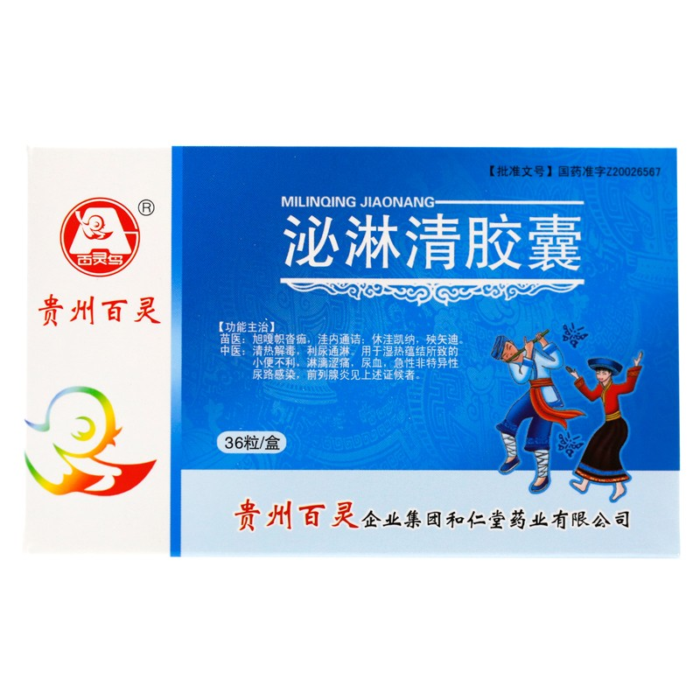
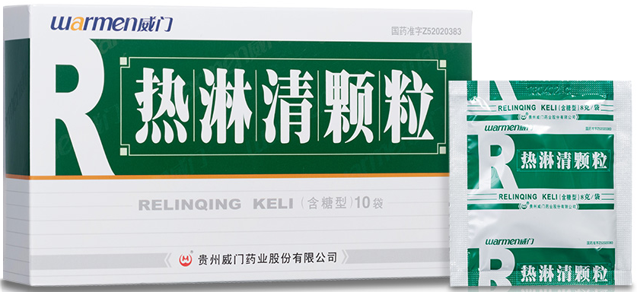
05 | 头花蓼（Dlob dongd xok 搜铛锁）
Polygonum capitatum (Dlob dongd xok)
目前头花蓼在药品领域的开发应用十分广泛，以头花蓼为主要原料药的热淋清颗粒也进入了国家医保目录、贵州省基药目录，成为了贵州省的知名苗药，近三年来销售收入约10亿元，实现了“解决一个资源，造福一方百姓”。贵州中医药大学研究团队也凭借“苗药头花蓼深入系统研究与产业化开发关键技术推广应用”项目，获得了2018年度贵州省科学技术进步奖一等奖。
Actuellement, le Polygonum capitatum et largement développé et utilisé dans le domaine de médicaments et les granulés Relinqing qui utilisent le Polygonum capitatum comme matière première principale ont été inscrits dans le catalogue national des médicaments couverts par l’assurance maladie et le catalogue principal des médicaments de base du Guizhou et deviennent un médicament Miao reconnu dans la province du Guizhou et apporte dans ces dernières trois années un revenu de vente d’environ 1 milliard de yuans, réalisant ainsi « Étudier une ressource, œuvrer au bien-être du peuple d’une région ». L’équipe de recherche de l’Université de Médecine Chinoise du Guizhou a également remporté le premier prix du Prix de Progrès scientifique et technologique du Guizhou en 2018 avec le projet « Recherche approfondie du médicament Miao Polygonum capitatum et promotion et application des technologiques clés pour le développement de l’industrialisation ».

Slide 30
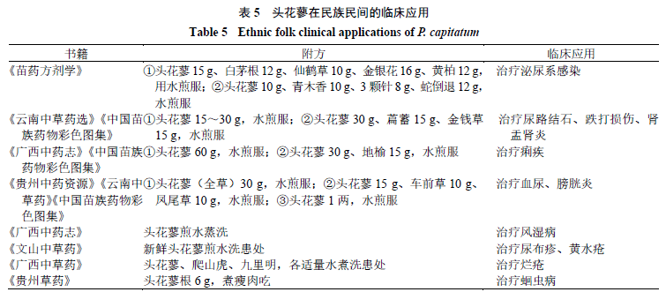
05 | 头花蓼（Dlob dongd xok 搜铛锁）
Polygonum capitatum (Dlob dongd xok)
头花蓼作为贵州特色苗药，苗药名为“Dlob dongd xok”，为苗族及民间常用中草药，用药历史悠久，民族民间医药类书籍对其记载其常用于治疗泌尿系感染、尿路结石、跌打损伤、肾盂肾炎、痢疾、血尿、膀胱炎、风湿病、尿布疹、黄水疮、烂疮、蛔虫病等疾病。
En tant que médicament Miao spécial du Guizhou, le Polygonum capitatum, avec son nom des Miao « Dlob dongd xok », est une herbe médicale couramment utilisée par les Miao et le peuple. Son utilisation a une longue histoire, les livres de médecine populaire des Miao indiquent qu’il est couramment utilisé pour traiter les maladies telles que les infections des voies urinaires, les calculs des voies urinaires, les blessures traumatisées, la pyélonéphrite, la dysenterie, l’hématurie, la cystite, les rhumatismes, l’érythème fessier, les plaies d’eau jaunes, les plaies pourries et l’ascaridiase.

Slide 31
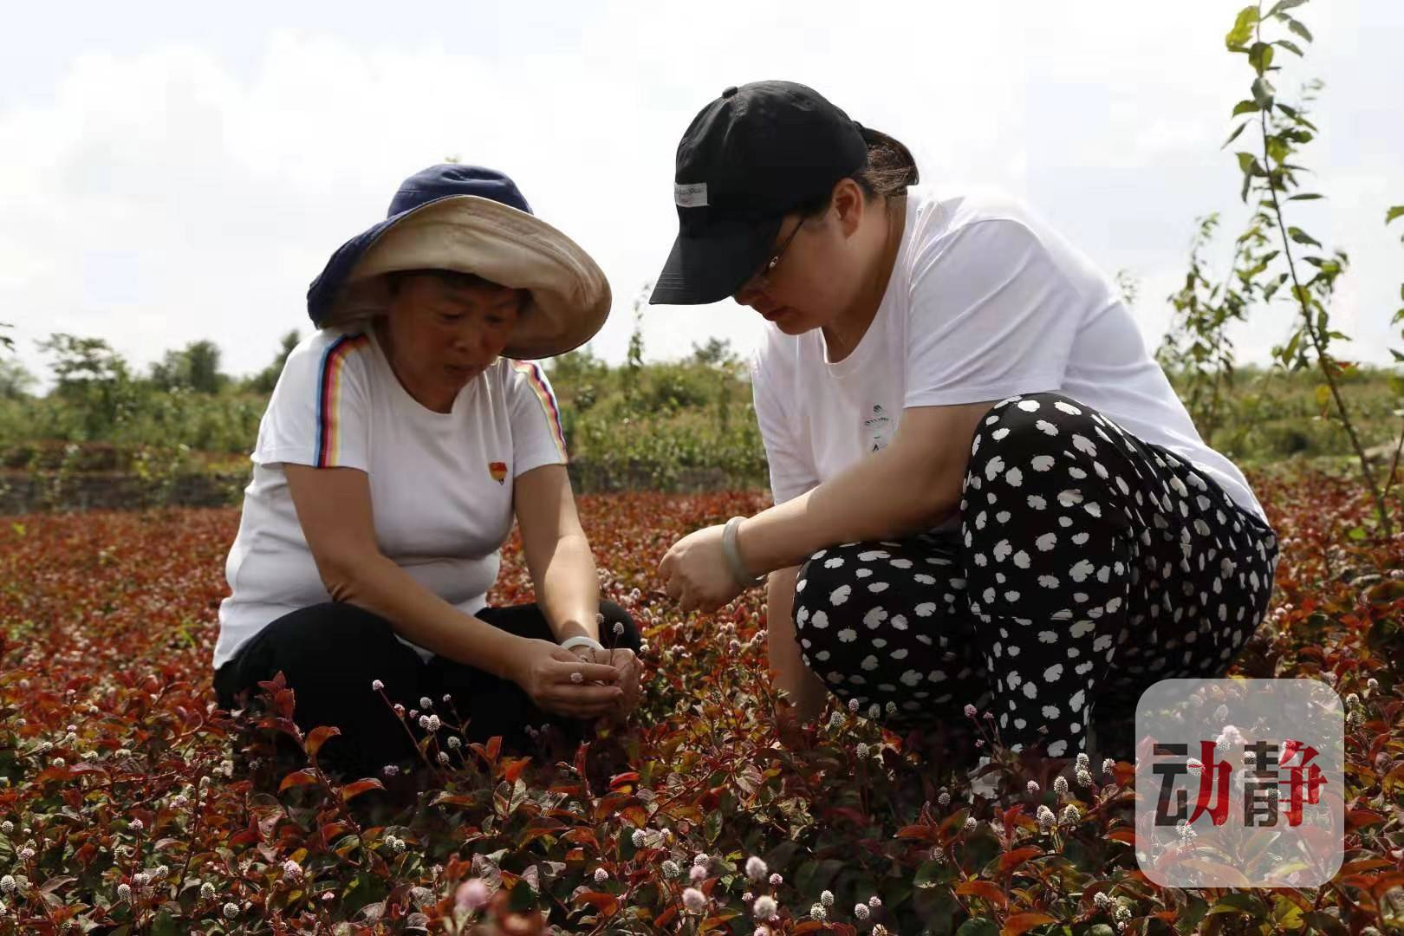
05 | 研究一个资源 造福一方百姓
Étudier une ressource, œuvrer au bien-être du peuple d’une région
贵州中医药大学派驻贵州威门药业的科技特派员张丽艳教授表示：要让科研成果走出实验室，把论文写在大地上。将头花蓼品牌与产业发展壮大，让农民腰包鼓起来，让这朵苗药之“花”开得更加艳丽！
Le professeur Zhang Liyan, correspondant scientifique et technologique à Guizhou Warmen Pharmaceutical Co.,Ltd affecté par l’Université de Médecine Chinoise du Guizhou déclare qu’ il est nécessaire de sortir les résultats de la recherche scientifique du laboratoire et d’écrire les mémoires sur le terrain. Développer la marque et l’industrie de Polygonum capitatum, faire gonfler les poches des agriculteurs et faire fleurir le Polygonum capitatum plus magnifique !
2017年以来，通过这个项目，在贵州推广种植头花蓼近4万亩，产量1.14万吨，销售收入近1.4亿元，培训农户1400余人次，带动种植户5000余户，带动4万余人脱贫；同时，热淋清颗粒近三年销售收入9.40亿元，实现利税2.83亿元。
Depuis 2017, grâce à ce projet, le Polygonum capitatum est planté sur environ 40000 mus dans toute la province du Guizhou, la production est de 11400 tonnes, le revenu de vente est d’environ 140 millions de yuans, plus de 1400 agriculteurs sont formés, 5000 foyers plantent ce type d’herbe et plus de 40000 personnes sortent de la pauvreté ; En même temps, les granulés Relinqing apportent un revenu de 940 millions de yuans pendant ces trois dernières années, réalisant ainsi un total d’impôts de 283 millions de yuans.

Slide 32
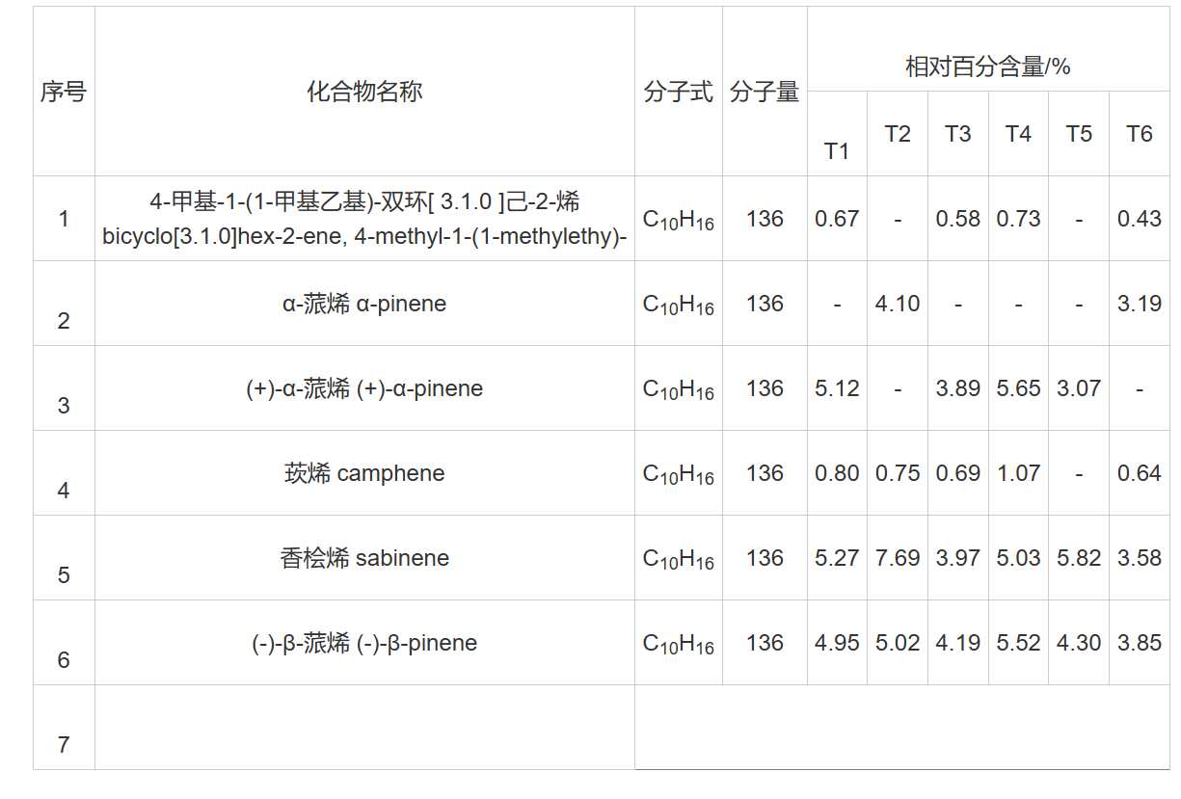
05 | 大果木姜子（migao 米稿）
Llitsea lancilimba Merr.(migao)
大果木姜子的化学成分种类多样，包括挥发油类、脂肪油类、脂肪酸、黄酮类化合物和无机元素等，其中主要成分是挥发油类，在临床上应用较为广泛。
Le Litsea lancilimba Merr. dispose des composants chimiques diversifiés, incluant les huiles volatiles, les huiles grasses, les acides gras, les flavonoïdes et les éléments inorganiques, parmi lesquels les composants principaux sont les huiles volatiles et est largement utilisé dans la clinique.

Slide 33
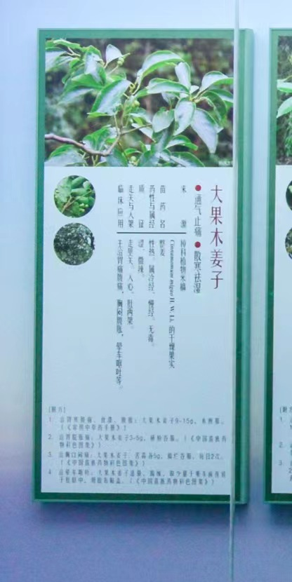
05 | 大果木姜子（migao 米稿）
Llitsea lancilimba Merr.(migao)
大果木姜子（Litsea lancilimba Merr.）为樟科樟属植物米槁（Cinnamomum migao C）的干燥成熟果实，又名毛丹母、青吐木等，主要分布在中国贵州、广西、云南等西北地区。大果木姜子为药食两用植物，贵州民间多直接将其腌制做泡菜食用。大果木姜子油不仅可以用于调味、去腥，起到健脾开胃的效果，还具有抗心绞痛、抗肿瘤、抗炎镇痛、抑菌等药理作用。
Le Litsea lancilimba Merr. est le fruit sec et mûr de Cinnamomum migao C de Lauraceae, connu également sous le nom de Maodanmu, Qingtumu etc., notamment réparti dans les régions du nord-ouest de la Chine telles que le Guizhou, le Guangxi, le Yunnan etc. Il est une plante médicinale et comestible et les habitants du Guizhou le marine directement pour faire des légumes macérés dans la saumure. L’huile de Litsea lancilimba Merr. peut non seulement être utilisée pour l’assaisonnement, l’élimination d’odeur de poisson et l’amélioration de la rate et de l’estomac, mais a également des effets pharmacologiques tels que l'anti-angine, l'anti-tumoral, l'anti-inflammatoire et l'analgésique, et l'anti-bactérien.

Slide 34
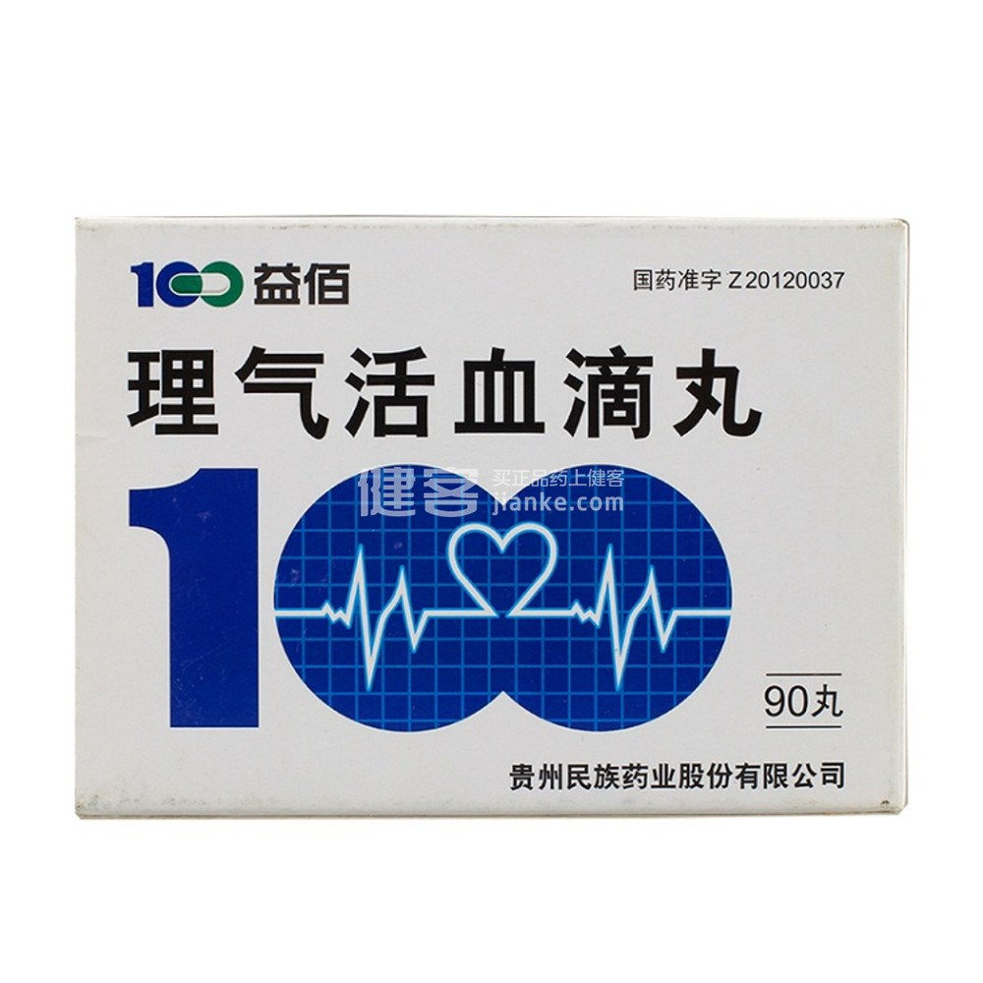
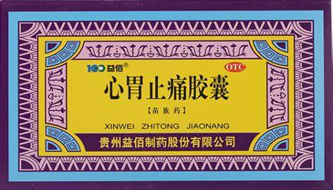
05 | 大果木姜子（migao 米稿）
Llitsea lancilimba Merr.(migao)
在贵州中医药大学邱德文教授主持下,大果木姜子产业化硕果累累：
Sous la présidence du professeur Qiu Dewen de l’Université de Médecine Chinoise du Guizhou, l’industrialisation de Litsea lancilimba Merr. est fructueuse.
以大果木姜子为君药的心胃止痛胶囊(原心胃丹胶囊)已上市销售近十六年;六类中药新药“米槁心乐滴丸”已于2003年获临床研究批件,现已完成Ⅱ期和Ⅲ期临床研究,即将获得生产批件;此外还开发了心胃止痛软胶囊、米槁精油滴丸、紫槁软胶囊、大果木姜子静脉乳剂和口服乳剂(待报临床研究);同时建设了大果木姜子药材的GAP规范化种植基地,大果木姜子的产业化已经获得了巨大的社会效益和经济效益。
La capsule de soulagement de douleur cardiaque et gastrique (anciennement appelé capsule de remède cardiaque et gastrique qui prend Litsea lancilimba Merr. comme médicament a été mis sur le marché depuis près de 16 ans ; Un nouveau médicament traditionnel chinois de sixième catégorie qui s’appelle « Pilule de goutte Migao Xinle » a obtenu l’approbation pour la recherche clinique en 2003, la recherche clinique de phase II et de phase III a été terminée, et l’approbation de production sera obtenue rapidement ; En plus, on a également développé la capsule molle de soulagement de douleur cardiaque et gastrique, la pilule de goutte d’huile d’essence Migao, la capsule molle Zigao, l’émulsion de veine de Litsea lancilimba Merr. et l’émulsion orale (en attente de la remise à la recherche climique) ; Dans le même temps, on a construit des bases de plantation normalisée GAP de Litsea lancilimba Merr. et l’industrialisation de Litsea lancilimba Merr. a tiré d’énormes avantages sociaux et économiques.

Slide 35
06 | 展望
Perspective
正如中国民族医药学会原会长诸国本所说：“民族医药不都是现成的金子，但肯定是座富饶的矿山”。在发展民族医药的大背景下，我国民族传统医药在原材料种植、有效成分提取、制剂生产、安全性等方面将得到进一步提高，行业有望迎来规范发展的格局，传统民族医药产业也必将成为我国国民经济新的增长点。民族的即是世界的，民族医药不仅造福于中国人民，也必将造福于世界人民。
Comme l’a dit Zhu Guoben, ancien président de l’Association Médicale des Minorités de Chine, « La médecine ethnique n’est pas l’or prêt à l’emploi, mais elle est certainement une mine riche ». Dans le contexte du développement de la médecine ethnique, la médecine traditionnelle chinoise sera encore améliorée en matière de plantation de matières premières, d’extraction des ingrédients efficaces, de production des préparations, de sécurité etc., l’industriel s’attend à un développement standardisée et l’industrie de médecine traditionnelle chinoise deviendra absolument un nouveau point de croissance de l’économie nationale de la Chine. Ce qui appartient à la nation appartient aussi au monde, la médecine ethnique bénéficie non seulement au peuple chinois, mais aussi au peuple du monde.

Slide 36
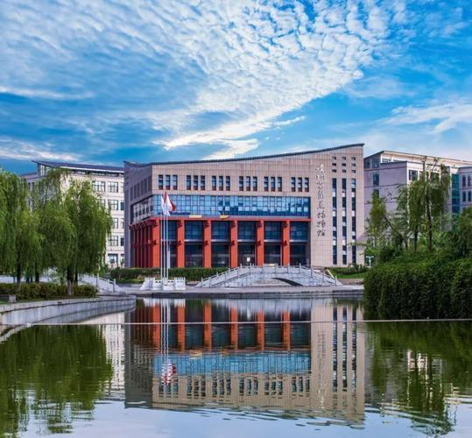
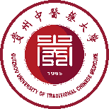
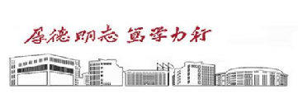
贵州中医药大学
感谢各位的聆听
Merci de votre écoute

